Slide 1


THREAT ANALYSIS
Valerio Mennillo
Dario Riccardi
Giuseppe Spiezia
Anna Varriale

Slide 2

THREAT ANALYSIS
La threat analysis è un processo utilizzato per determinare quali componenti del sistema devono essere protetti e quali sono i tipi di minacce ai quali sono sottoposti, determinando il rischio ad esse associato.
I threat si dividono in:
Threat non intenzionali che includono interferenze ambientali, errori umani o meccanici (naturali);
Threat intenzionali ovvero attacchi mirati che possono compromettere la triade CIA.
L’approccio a questo tipo di analisi si basa sul threat-modeling.

Slide 3
THREAT MODELING
Il threat modeling è il processo che permette di identificare, enumerare e capire i threat che possono intaccare gli asset della nostra applicazione e le relative contromisure necessarie per mitigarli.
Una delle metodologie per l’identificazione dei threat è la classificazione STRIDE (Spoofing, Tampering, Repudation, Information Discolsure, Denial of Service e Evaluation of Privilege). Abbiamo utilizzato il tool di Microsoft «Microsoft Threat Modeling Tool», che si basa proprio su questa metodologia, per effettuare il threat modeling in maniera automatica.

Slide 4
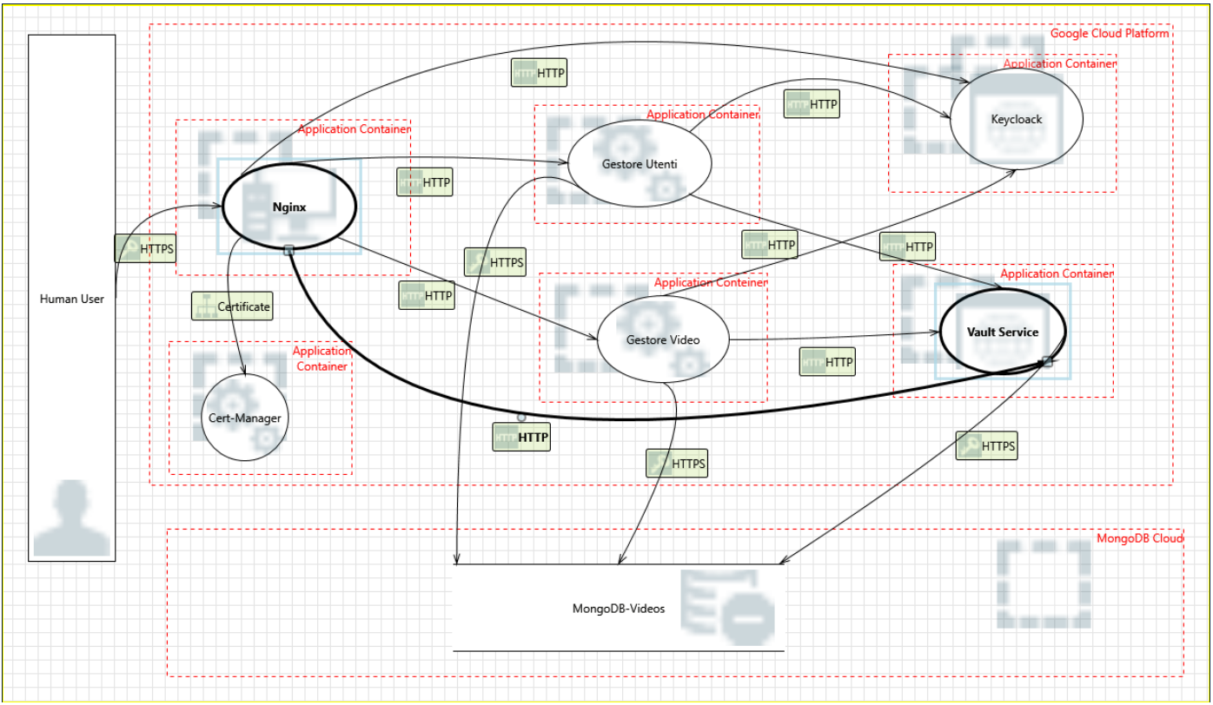
THREAT MODELING

Slide 5
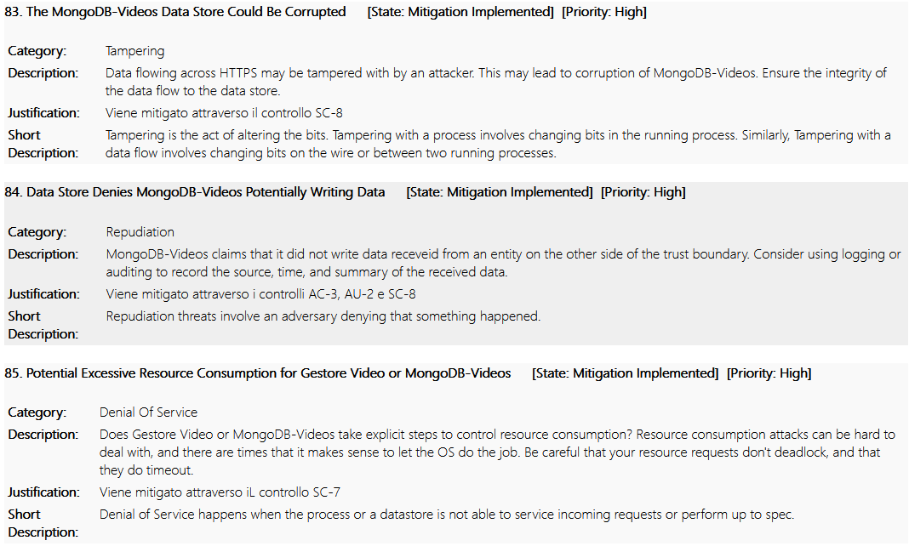
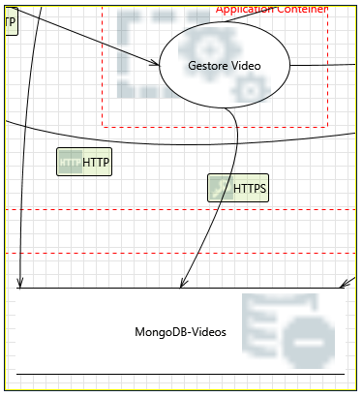
THREAT ANALYSIS Comunicazione tra Gestore Video e MongoDB

Slide 6
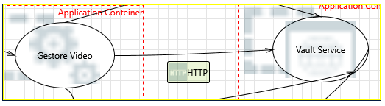
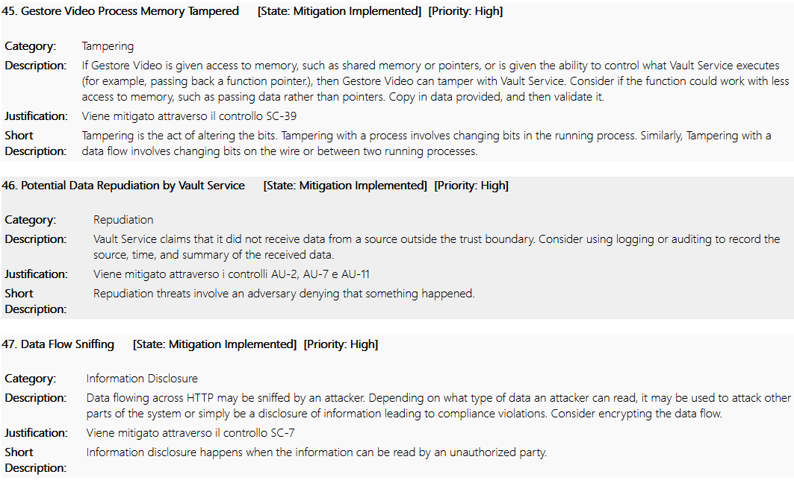
THREAT ANALYSIS
Comunicazione tra Gestore Video e Vault

Slide 7
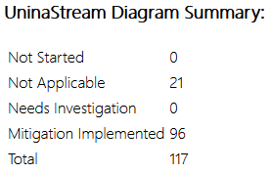
THREAT ANALYSIS
THREAT | MITIGATION
Potential Data Repudiation | AU-2, AU-7, AU-11
Data Flow Sniffing | SC-7
Potential Process Crash or Stop | SC-5
Data Flow Certificate is Potentially Interrupted | SC-5, SC-7, SC-8
Elevation by Changing the Execution Flow | AC-5, AC-6
Weak Authentication Scheme | IA-2, IA-5
Authenticated data Flow Compromised | SC-7
Process Memory Tampered | SC-39
Data Store denies Potentially Writing Data | AC-3, AU-2, SC-8
Potential Excessive Resource Consumption | SC-7
Data Store Inaccessible | CP-6, CP-9, CP-10
Risks from Logging | AU-3, AU-8, AU-9
Insufficient Auditing | AU-2, AU-3, AU-12
Potential Weak Protections for Audit Data | AC-3, CP-9, AU-9
Authorization Bypass | AC-3, AC-5
XSS | SC-18
Data Store could be corrupted | SC-8

